Slide 1
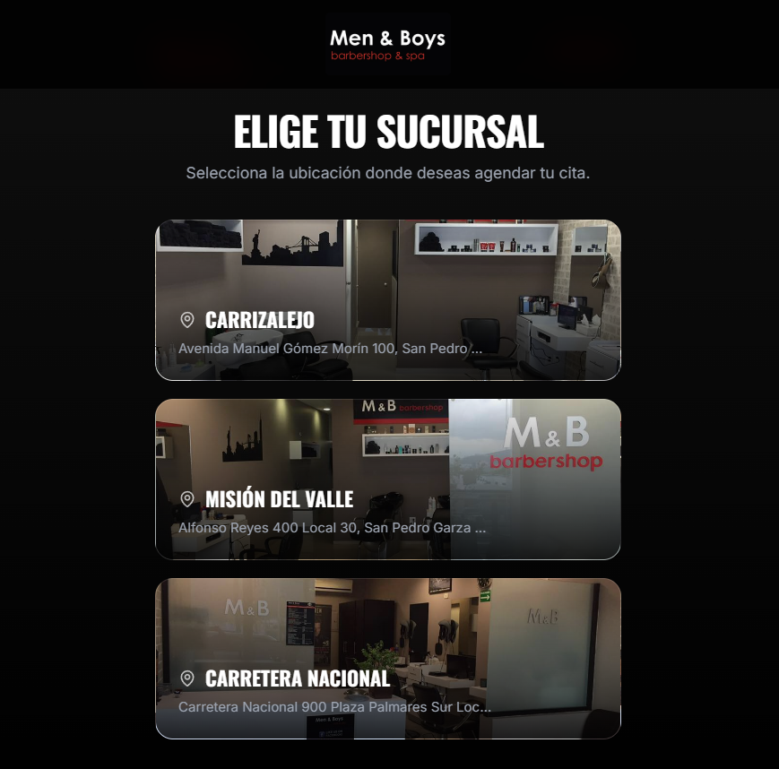
PROPUESTA COMERCIAL
NUEVO SISTEMA
DIGITAL DE CITAS
Men & Boys Experience • Barbershop & Spa
Modernización, automatización y control absoluto del negocio.
Presentado por: Lu Valenzuela
MEN & BOYS EXPERIENCE
1 / 13

Slide 2
LA ESTRATEGIA
UNA WEB VERSÁTIL E INTELIGENTE
01
MOBILE-FIRST
Diseñada milimétricamente para pantallas de celular. El cliente agenda de forma autónoma en menos de 1 minuto.
02
PREMIUM UI
Interfaz oscura ("Dark Mode") elegante, rápida y moderna que encaja con la identidad de la barbería.
03
CERO FRICCIÓN
Un flujo intuitivo en 5 pasos que guía al usuario de forma limpia y transparente desde la sucursal hasta el ticket.
MEN & BOYS EXPERIENCE
2 / 13

Slide 3
PASO 01
UBICACIÓN INTELIGENTE
El portal web público despliega de forma atractiva las sucursales operativas para que el cliente decida dónde atenderse al instante:
📍 Carrizalejo (Manuel Gómez Morín)
📍 Misión del Valle (Alfonso Reyes)
📍 Carretera Nacional (Plaza Palmares)
MEN & BOYS EXPERIENCE
3 / 13

Slide 4
PASOS 02 & 03
PERSONALIZACIÓN Y CATÁLOGO
Elección del Profesional:
El cliente selecciona a su barbero favorito (Edith, Alicia, Vera, etc.) o elige la opción inteligente "Cualquiera Disponible" para optimizar los huecos de la agenda.
Categorías Interactivas:
Catálogo dinámico dividido de forma impecable: Corte y Peinado, Estética y Aseo, Barba y Afeitado, Tratamientos & SPA.
MEN & BOYS EXPERIENCE
4 / 13

Slide 5
PASOS 04 & 05
EL CIERRE DE RESERVA
Transparencia total:
Antes de confirmar la cita, el sistema le muestra al cliente un desglose exacto de su sesión (sucursal, barbero, costo y la duración exacta en minutos).
Validación con WhatsApp:
El cliente ingresa su nombre y teléfono. Al dar clic en "Confirmar mi Cita", el sistema genera un ticket interno y abre de forma automatizada un mensaje pre-redactado para confirmación inmediata vía WhatsApp.
MEN & BOYS EXPERIENCE
5 / 13

Slide 6
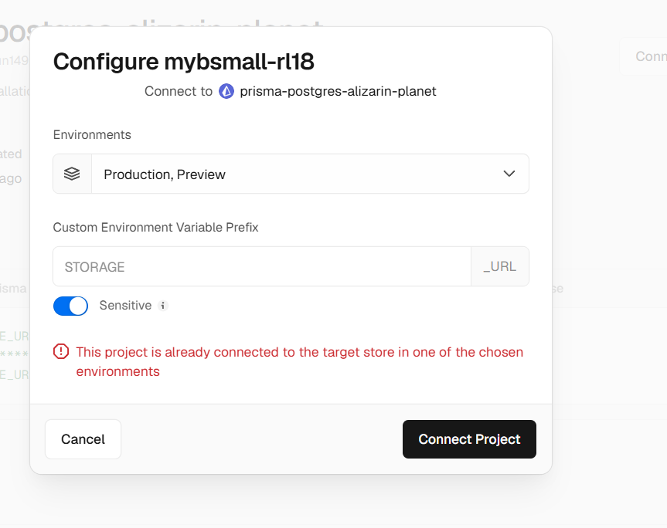
EL BACKEND
EL CEREBRO DEL NEGOCIO (/ADMIN)
Un centro de control privado protegido por contraseña segura.
Olvida las plataformas externas complejas o las hojas de cálculo propensas a errores. Este panel permite coordinar sucursales, horarios, catálogo de precios y personal en tiempo real y desde cualquier dispositivo de manera unificada.
MEN & BOYS EXPERIENCE
6 / 13

Slide 7

MÓDULO INTERNO 01
GESTIÓN DE PERSONAL Y WHATSAPP
Control de Estilistas Activos:
Permite dar de alta nuevos miembros del staff de forma instantánea, asignando su teléfono y vinculándolos mediante casillas únicamente a las sucursales donde realmente laboran.
Ruteo Telefónico:
Desde el panel se configuran los números destino de WhatsApp para cada sucursal, asegurando que las alertas de citas caigan directamente al local correcto.
MEN & BOYS EXPERIENCE
7 / 13

Slide 8
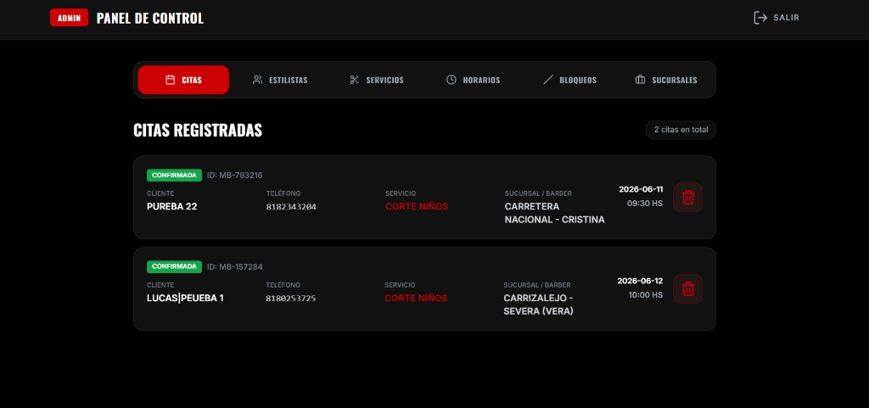
MÓDULO INTERNO 02
CONTROL DE CATÁLOGO Y TARIFAS
Cambios al Instante:
¿Subieron los insumos o cambió la duración de un servicio? El administrador puede añadir o dar de baja servicios en segundos sin tocar una sola línea de código.
El sistema actualiza de inmediato los precios y tiempos reflejándose automáticamente en la interfaz pública del cliente (ej. Corte Adulto $280 / 30 min o Corte MB Experience $450 / 60 min).
MEN & BOYS EXPERIENCE
8 / 13

Slide 9
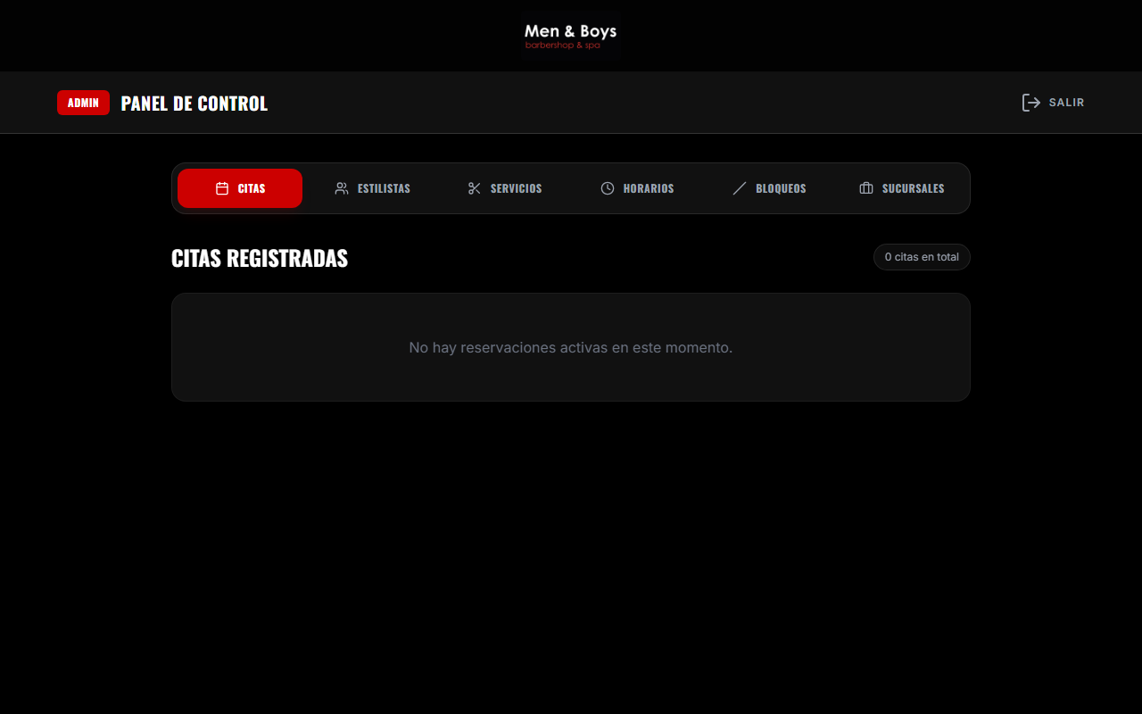
MÓDULO INTERNO 03
HORARIOS Y BLOQUEOS DE SEGURIDAD
Matriz Semanal de Trabajo:
Permite configurar de manera individualizada las horas de entrada, salida y el día de descanso obligatorio de cada barbero por sucursal.
Herramienta Antierrores:
Módulo exclusivo para bloquear agendas de forma masiva (por vacaciones, juntas mensuales o emergencias). Si un horario está bloqueado, el algoritmo impide al 100% que un cliente pueda agendar ahí, eliminando el riesgo de duplicidad de citas.
MEN & BOYS EXPERIENCE
9 / 13

Slide 10
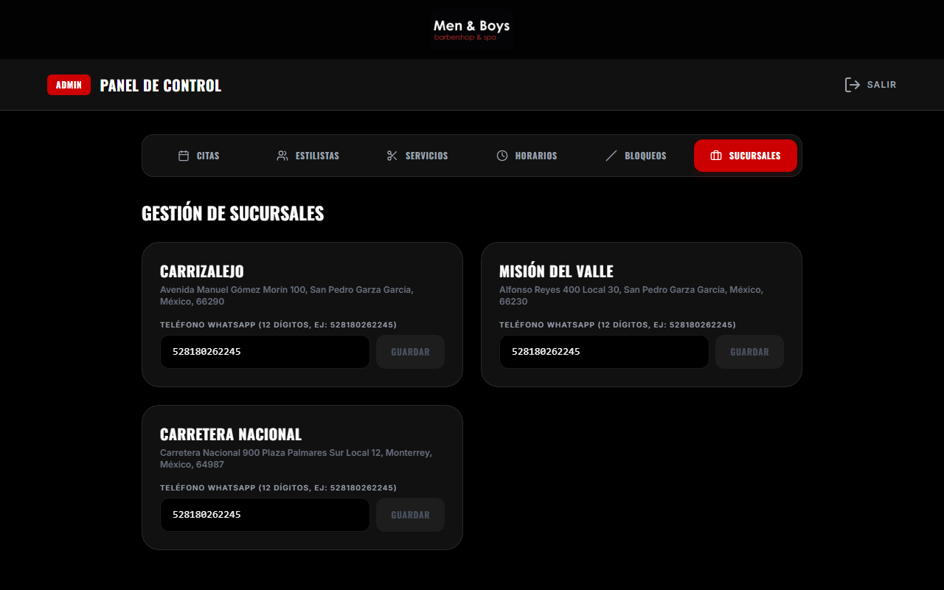
MÓDULO INTERNO 04
CONTROL DE SUCURSALES
Gestión Directa:
Modifica las direcciones físicas y los números de WhatsApp de contacto para las confirmaciones de las citas.
Botón Inteligente:
Guarda cambios únicamente cuando detecta diferencias con la base de datos, evitando recargas innecesarias.
MEN & BOYS EXPERIENCE
10 / 13

Slide 11
ESTRUCTURA FINANCIERA
INVERSIONES EXTERNAS REQUERIDAS
Para garantizar la propiedad total y la transparencia del sistema, los siguientes costos de infraestructura digital son cubiertos directamente con los proveedores externos:
Concepto Tecnológico | Descripción del Servicio | Costo Estimado (Anual)
Dominio Web Comercial | El nombre exclusivo de tu marca en internet (ej. www.menandboys.com). Imprescindible para el posicionamiento y la confianza. | $300 - $500 MXN
Servidor y Base de Datos (Hosting) | Infraestructura en la nube encargada de almacenar de forma segura la base de datos Postgres SQL y de procesar la lógica de Next.js. | $2,000 - $3,500 MXN
MEN & BOYS EXPERIENCE
11 / 13

Slide 12
GUÍA DE IMPLEMENTACIÓN
PROVEEDORES DE DOMINIO RECOMENDADOS
Sugerimos realizar la adquisición del dominio en cualquiera de estas plataformas para mayor velocidad, seguridad y transparencia en precios:
Namecheap / Cloudflare
Líderes mundiales de infraestructura. Destacan por no tener costos ocultos en renovaciones anuales y ofrecer la mayor velocidad en redirección DNS.
Neubox
Proveedor mexicano de excelente reputación. Es la opción ideal si la empresa prefiere recibir facturación local deducible de forma directa y soporte en español.
Squarespace
Plataforma robusta que absorbió la infraestructura previa de Google Domains. Permite una administración sumamente limpia, amigable e intuitiva.
MEN & BOYS EXPERIENCE
12 / 13

Slide 13
CIERRE COMERCIAL
INVERSIÓN DEL PROYECTO
Concepto / Entregables Clave | Inversión Total
Desarrollo Integral: Sistema de Reservas Men & Boys Experience • Portal web público adaptivo móvil-first con diseño premium Dark Mode. • Panel privado de administración (/admin) con control de staff, servicios, horarios, bloqueos y sucursales. • Estructuración de Base de Datos relacional serverless en Postgres SQL. • Integración en tiempo real con Google Calendar y pasarela automatizada hacia WhatsApp. | $35,000.00 MXN
PRECIO FINAL NETO: $35,000.00 MXN
* Incluye periodo de pruebas en entorno real, corrección de detalles de interfaz y entrega total de accesos administrativos y de código.
MEN & BOYS EXPERIENCE
13 / 13

